Slide 1
PROJEKT
Moj zavičaj u prošlosti

Slide 2
CILJ: čuvanje zavičajne baštine, razvijanje ljubavi prema zavičaju i domovini, razvijanje domovinskog identiteta
NAMJENA: oživljavanje zavičajnog govora, pjesme i plesa, sudjelovanje u tradicionalnim običajima zavičaja, razvijanje međugeneracijske suradnje, samo potvrda pripadnosti zavičaju i domovini, čuvanje baštine (zalog za održivi razvoj)
AKTIVNOST: odabir tekstova, uvježbavanje izvođenja tekstova prikupljanje starih predmeta, istraživanje uporabe starih predmeta, izrada pozivnica i zahvalnica, postavljanje izložbe, nastup i razgovori s gostima, fotografiranje, pisano izražavanje (izvješćivanje o obavljenom zadatku)
NOSITELJI: učiteljica, učenici i roditelji
VRIJEME OSTVARIVANJA:
TROŠKOVNIK: materijal za izradu pozivnica, zahvalnica, scenografije i postavljanje izložbe
NAČIN VREDNOVANJA: vrednovanje suradničkog rada, individualnog zalaganja te procjena i samo procjena javnog nastupa

Slide 3
Posjet Muzeju Sinjske alke u Sinju

Slide 4
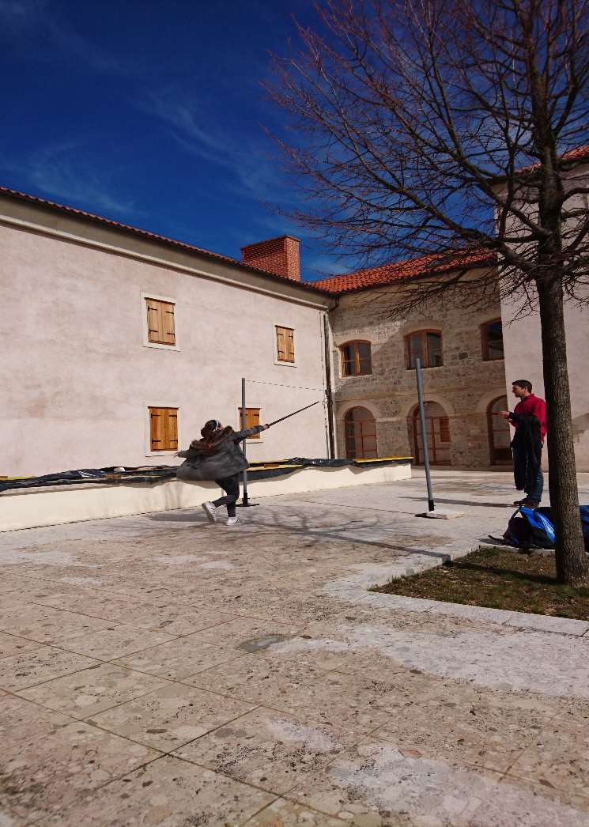
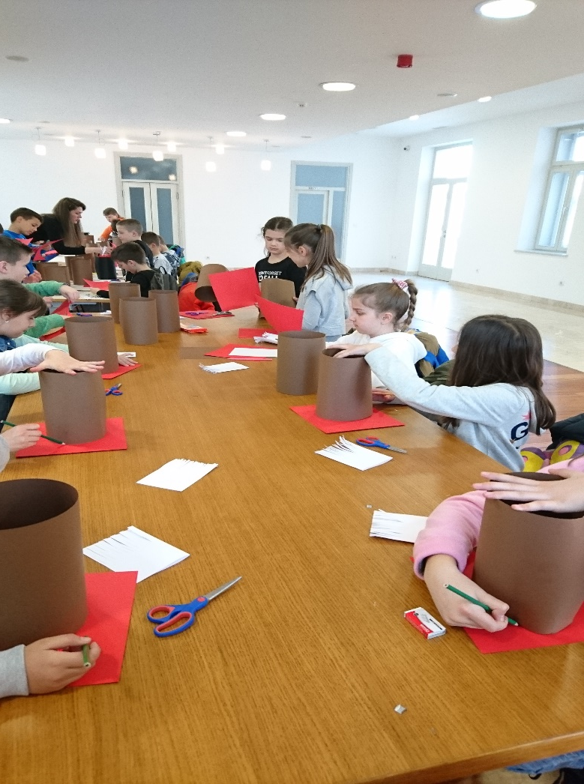
AKTIVNOSTI VEZANE ZA TRADICIJU I OBIČAJE
Učenici trče „ dječju” Alku
Izrada alkarske kape- kalpaka

Slide 5
Prezentacija i izložba starih predmeta
Prikupljene stare predmete smo izložili u učionici te prezentirali našim gostima
Učenici su gostima pokazivali izložene predmete i pričali o njihovoj namjeni

Slide 6
Izvođenje igrokaza- Seoski razgovori

Slide 7
Roditelji su pomogli u ostvarivanju projekta

